Slide 1
第九組 程式作業(3) Joana and the Odd Numbers
108503520 賴明捷
108503525 吳昇亮
108503526 林昱廷

Slide 2
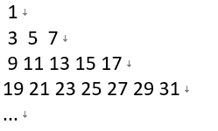
題目
Joana 喜歡玩關於奇數的遊戲。有一天，他開始寫，每列都是奇數，如圖
給一個數字N，代表某一列有N個奇數數字，你的任務是把該列最後三個數字相乘。

Slide 3
解題方式
step 1:輸入一數字N
step 2:求出包含N所在的那行以及前面共有多少數字
step 3:算出N所在的那行的最後一個數字為何
step 4:將該數字與前兩個數字相乘即為答案

Slide 4
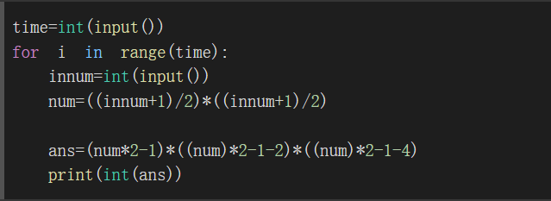
程式碼
輸入數字N
算出((N+1)/2)^2得到num
將num乘2再-1後能得到N所在的那行的最後一個數，再將該數與前兩項相乘即可得到答案

Slide 5
計算過程
輸入數N指某行有N個數，而每行都是以奇數1 3 5…遞增，因此可以算出包含第N行，全部的數字共有幾個，公式為((1+N)*(((N-1)/2)+1))/2=((N+1)/2)^2
因此程式中的num指的就是第N行的最後一個數字為數列的第幾個數字，而奇數數列的公式為2k-1，將num帶入2k-1後得到的數就是N所在行數的最後一個數。剩下的兩個數就是該數字的減2以及減4，再將三者相乘即可。

